Slide 1

Лагерь Бизнес-Лидерства
Сводный Отчет

Slide 2
Наша цель
Лагерь бизнес-лидерства - 5 лет. проект, финансируемый государственным грантом на образование. «Лагерь» проводится каждое лето в последнюю неделю июня.
«Лагерь» - это выбор однонедельных семинаров, предназначенных для подготовки кандидатов на сертификационный экзамен Microsoft Office Specialist (MOS).
Регистрация доступна для любого кандидата, обучающегося в средней школе или колледже.

Slide 3

Текущий успех …
В этом году лагерь бизнес-лидерства прошел с огромным успехом!
15% больше участников, чем в прошлом году
На 20% рост полученных сертификатов MOS
40% возвращаются на Экспертный уровень и
Мастер-классы

Slide 4
Резюме семинара MOS!
Word MOS Семинар - 120 старшеклассников
Excel MOS Семинар – 90 старшеклассников
Word-Expert MOS Семинар – 55 студентов
Excel-Expert MOS Семинар – 33 студентов
PowerPoint MOS Семинар – 80 старшеклассников и студентов.
Access MOS Семинар – 20 студентов.
Outlook MOS Семинар – 15 студентов.
Мастер-класс MOS – 30 студентов.

Slide 5
Ваши студенты хотят участвовать?
Предложите курс Microsoft Office
Пригласите студентов с курса
Зачисление в лагерь
Регистрация студентов

Slide 6
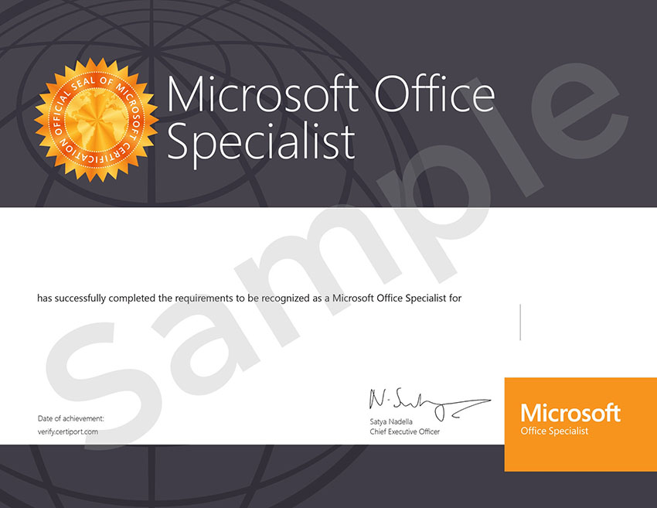
Получи сертификат MOS!

